Slide 1
Aspectos da Arquitetura de Computadores
degas@uesc.br

Slide 2
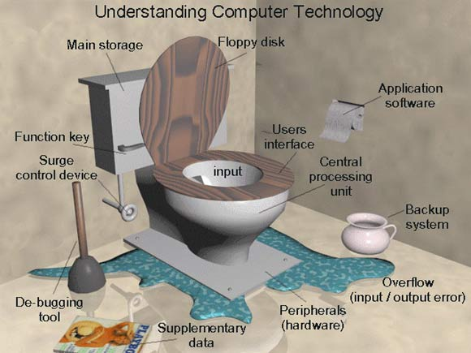
Aspectos da Arquitetura de Computadores

Slide 3
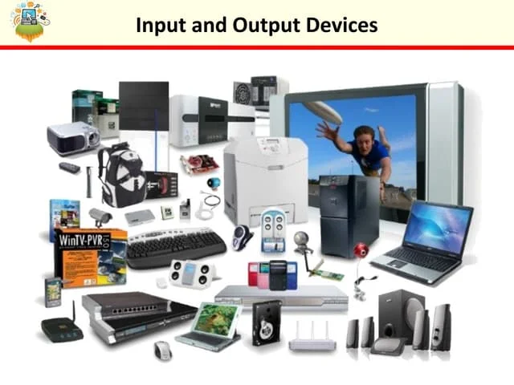
Entrada e Saída

Slide 4
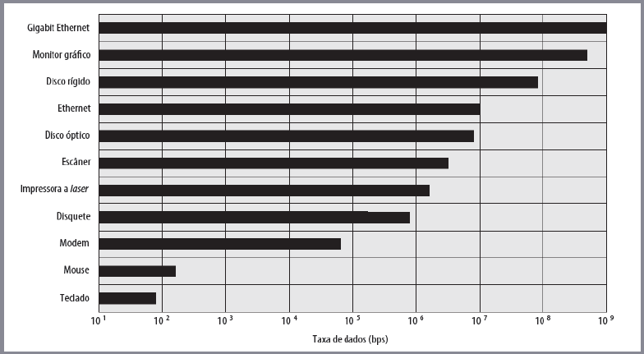
Entrada e Saída

Slide 5
Entrada e Saída
Periféricos com demanda crescente
Soluções
  Caching
  Buffering
  Múltiplos processadores (dedicados)
  Múltiplos barramentos

Slide 6
Enfrentando os limites
Aumentar a velocidade do processador
  Função do encolhimento das portas lógicas
    Mais portas, menor distância, menor tempo de propagação de sinais
Aumentar tamanho e velocidade das caches
  Parte do chip é usado para cache (intel core duo)
Mudar a organização e a arquitetura do computador
  Paralelismo

Slide 7
Mais problemas
Latência de memória
Solução: Aumento de Cache
  Dois ou três níveis de cache
    Parte deles dentro do chip do processador
  Aumento de densidade do chip
    Mais memória cache dentro do chip
Atualmente mais de 50% da área dos chips Intel são dedicados a caches

Slide 8
Mais soluções
Lógica de execuções mais complexa
  Mais instruções em paralelo
  Pipeline

Slide 9

Mais soluções
Lógica de execuções mais complexa
  Mais instruções em paralelo
  Pipeline

Slide 10
Pipeline
Exemplo: lavar, secar e dobrar 4 trouxas de roupa
  Prof. Saidur Rahman Kohinoor
Cada trouxa
  30 minutos pra lavar
  40 minutos pra secar
  20 minutos pra dobrar
Há uma máquina de lavar, uma máquina de secar e uma mesa de dobrar

Slide 11
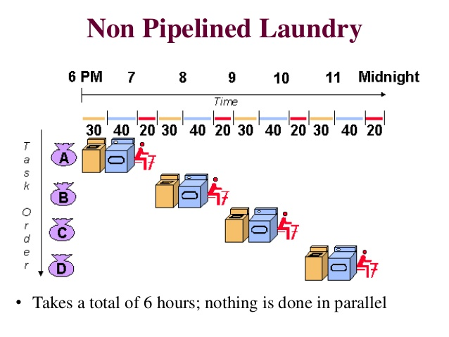
Pipeline

Slide 12
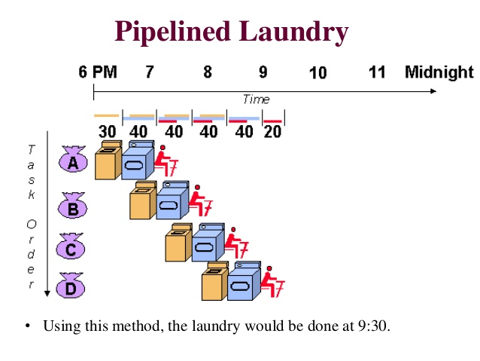
Pipeline

Slide 13
Pipeline: técnica de aceleração em que múltiplas instruções são sobrepostas em um processador

Slide 14
Sequencia de passos
Lavanderia
  Lavar → Secar → dobrar
Computadores
  Fetch → Decode → Fetch Operands (from Memory) → Execute → Write Operands (into memory)
  As operações Get Operands e Write Operands não são obrigatórias: dependem das instruções

Slide 15
Cinco operações
Fetch Instruction (FI)
  Obter a instrução da memória
Decode Instruction (DI)
  Decodificar a instrução para executar o microprograma correspondente
Get (Fetch) Operands (GO)
  Os operandos são trazidos da memória
Execute Instruction (EI)
  A instrução é executada
Write Operands (WO)
  Os resultados são levados para a memória

Slide 16
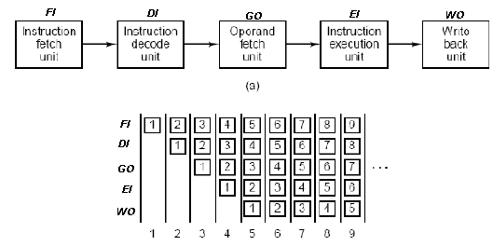
Pipelining

Slide 17
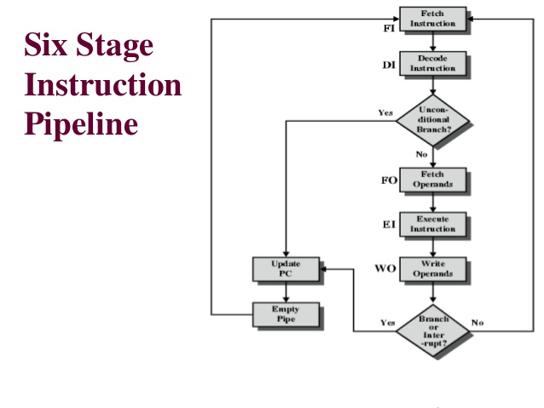
Algoritmo do Pipeline

Slide 18
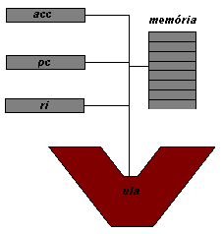
Etapa
Em equipes
Explique porque nossa arquitetura não se presta muito bem ao pipelining
  Dica: há mais de um motivo
Sugira alterações para melhorar isto

Slide 19
Está dando ruim...
Complexidade dos processadores
  Paralelismo cada vez menos significativo
Cache perto do limite
  Aumentar a hierarquia causa atraso de sincronia. Diminuir a hierarquia causa atraso de transferência
Aumentar o clock
  Dissipar calor
  Limites físicos fundamentais (elétrons)

Slide 20
Múltiplos Cores
Com uma grande Cache compartilhada
  Solução Intel. AMD usa Front Side Bus (FSB)
No processador
  Desempenho cresce com a raiz quadrada da complexidade → saltar de N para 2*N processadores aumenta o desempenho em 41%
Múltiplos processadores simples x Um processador complexo
  Mas tem que ter muita cache ou um FSB

Slide 21
Há, também, arquiteturas além do mundo dos PCs

Slide 22
Sistemas embarcados
Diferentes tamanhos
  Restrições, otimizações, reuso
Requisitos específicos
  Segurança, confiabilidade, tempo real, flexibilidade e legislação.
  Tempo de vida, condições ambientais.
  Cargas de trabalho variável ou constante
  Velocidades de processamento
  Processing Intensive X IO Intensive
  Sistemas de evento discreto (alarmes, sensores, etc.) ou dinâmica de tempo contínuo (piloto automático, monitoramento).

Slide 23
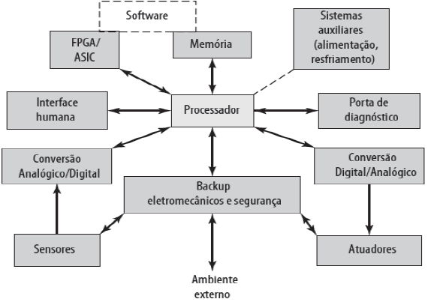
Arquitetura de sistemas embarcados

Slide 24
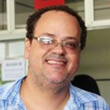
Arquitetura de sistemas embarcados
Este é um super-conjunto.
Na maioria dos casos, apenas
uma parte destes
componentes é
efetivamente necessária.

Slide 25
Avaliando Sistemas
Parâmetros dependem de contextos
  Desempenho, custo, consumo, tamanho, confiabilidade, segurança
Velocidade
  Clock do sistema: em Hz

Slide 26
Clock
Sinais da CPU não mudam instantaneamente
  Elétrons e mecanismos da física quântica
Pode haver pequenas diferenças entre diferentes mudanças de sinais
Difícil sincronizar operações

Slide 27


Ditando o ritmo
Etapas discretas para execução das instruções
  Fetch → Decode → Execute
O clock é o tambor

Slide 28
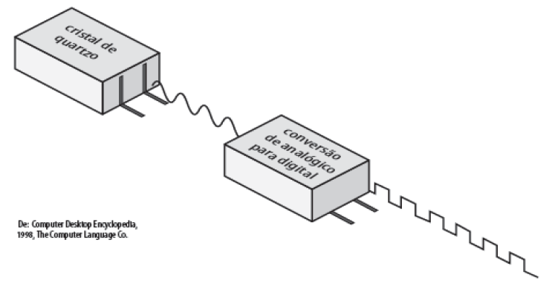
Um processador de 1GHz recebe 1 Bilhão de clocks por segundo

Slide 29
Outras medidas
Milhões de Instruções por segundo (MIPS)
Milhões de Operações de Ponto Flutuante por segundo (MFLOPS)
Fortemente dependentes de
  Compilador (implementação)
  Processador
  Cache
  Memória

Slide 30
Benchmarks
Programas elaborados para testar o desempenho.
Escritos em linguagem de alto nível.
  Portabilidade
Representa o estilo da tarefa.
  Sistemas, numérica, comercial.
Facilmente medidos.
Amplamente distribuídos.
  https://www.spec.org/

Slide 31
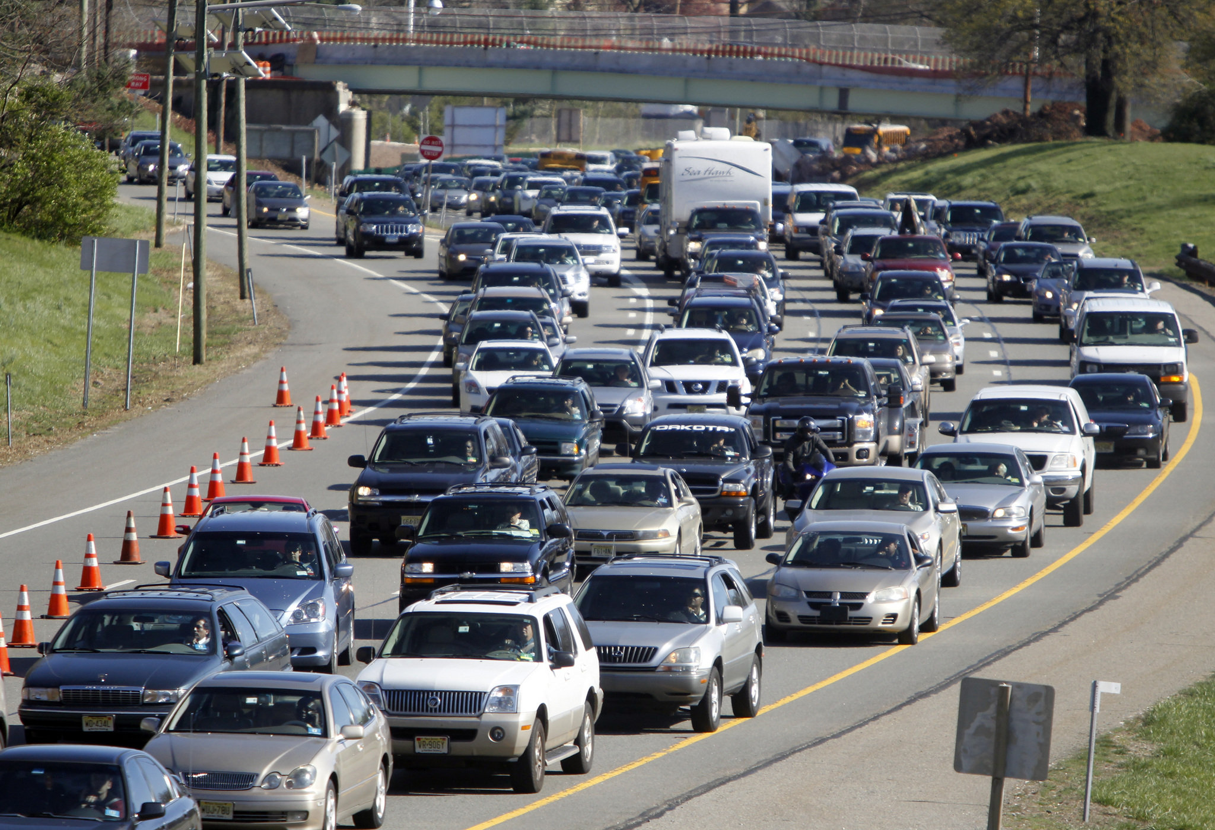
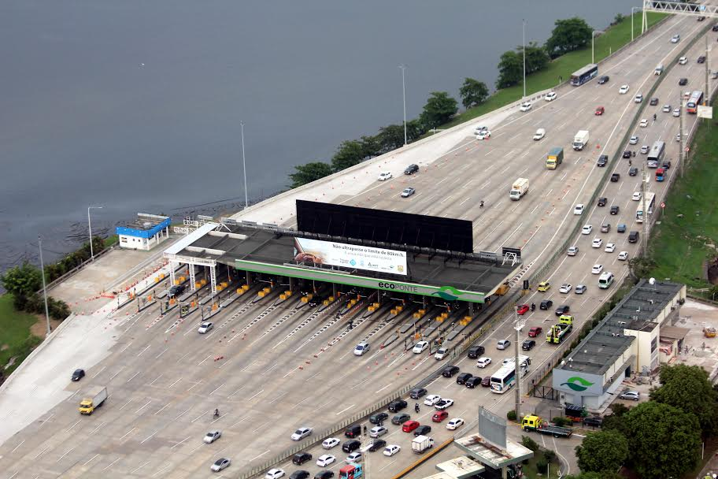
Lei de Amdahl
Gene Amdahl
Paralelismo → Speedup
Speedup → Quanto é mais rápido
Quanto podemos ganhar com o paralelismo

Slide 32
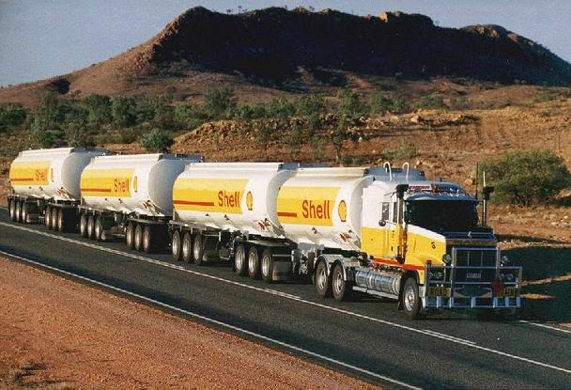
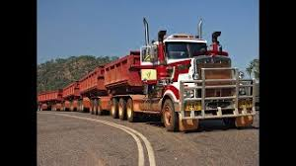
Lei de Amdahl
Há sempre uma parte não paralelizável
  Dependências
Seja
  f a fração da execução que pode ser paralelizável
  N o número de processadores

Slide 33
Etapa de Playoff
Peçam a Degas que coloque um exemplo de algoritmo no quadro
  Parte é paralelizável, parte não é
Calcule, para uma dada entrada (peça a Degas também) o Speedup que é possível alcançar em função do número de processadores
  Varie o tamanho da entrada e verifique o impacto disto no speedup
A entrada impacta o speedup? Porque?

Slide 34
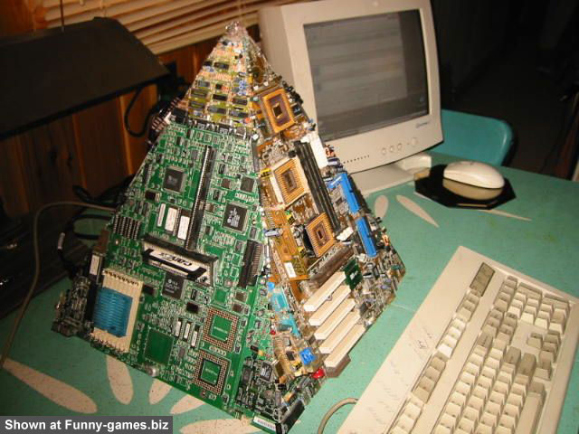
Aspectos da Arquitetura de Computadores
“Um computador é essencialmente um esquilo treinado:
age por reflexo, corre sem pensar para a frente e para trás
e guarda nozes até que algum outro estímulo o leve
a fazer alguma outra coisa.”
Joseph Campbell

